Slide 1
Egg Catcher Game
105316146 葉沂欣
105316129 林育丞
106316157 謝愛佳

Slide 2
遊戲故事設計

Slide 3

有一天，農夫在工作中，不慎受了嚴重的傷！
沒有辦法採收雞蛋的農夫，拜託你幫忙他採收雞蛋
讓我們一起幫助他採收雞蛋累積最高分數吧！

Slide 4
角色介紹

Slide 5
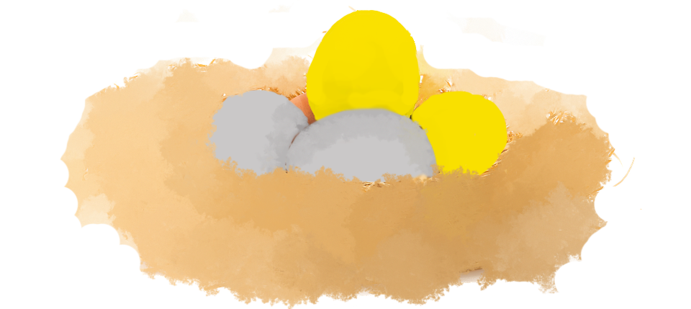
Basket
使用籃子接掉下來的雞蛋，收穫滿滿吧！

Slide 6
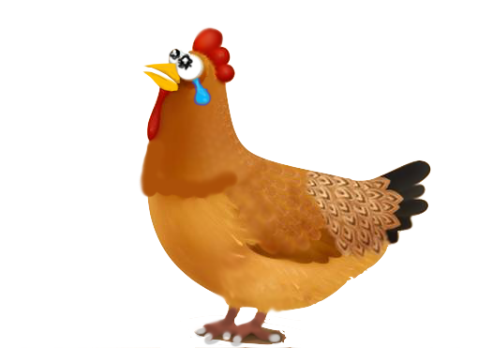
Chicken
母雞負責下蛋，小心接好母雞下的雞蛋，別錯失囉！

Slide 7

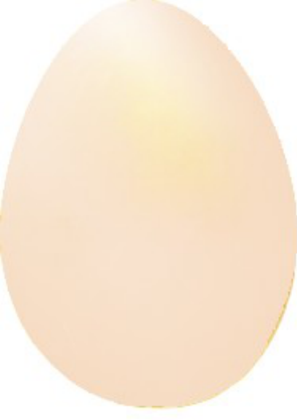
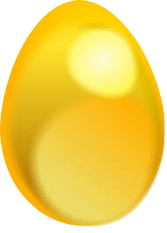
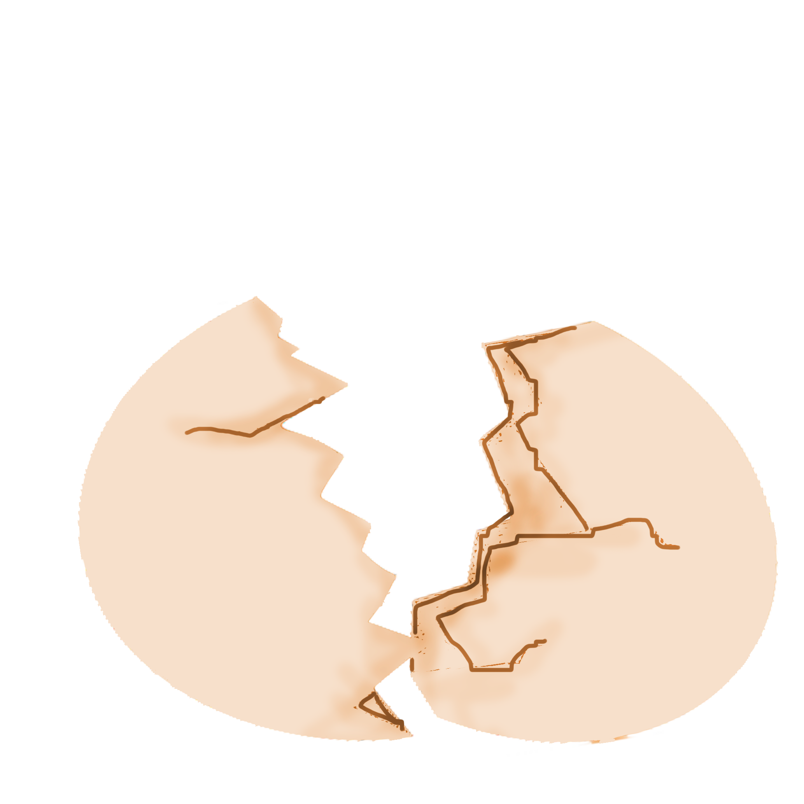
Egg
金雞蛋：3分
普通雞蛋：1分
蛋破掉：生命 -1分
要小心只有三次生命哦！

Slide 8

Poop Poop
注意: 接到破掉的雞蛋分數會-1哦！

Slide 9
角色類別設計

Slide 10
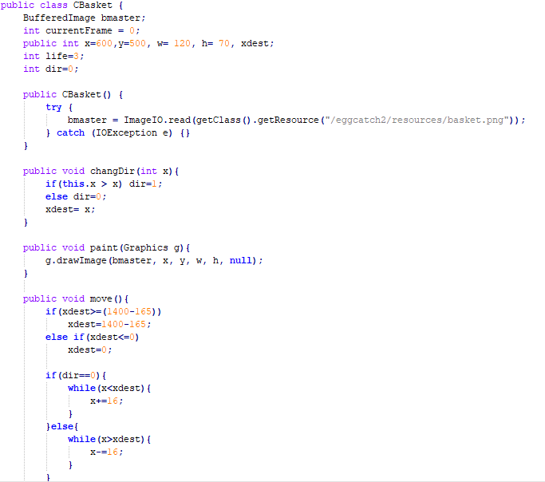
CBasket

Slide 11
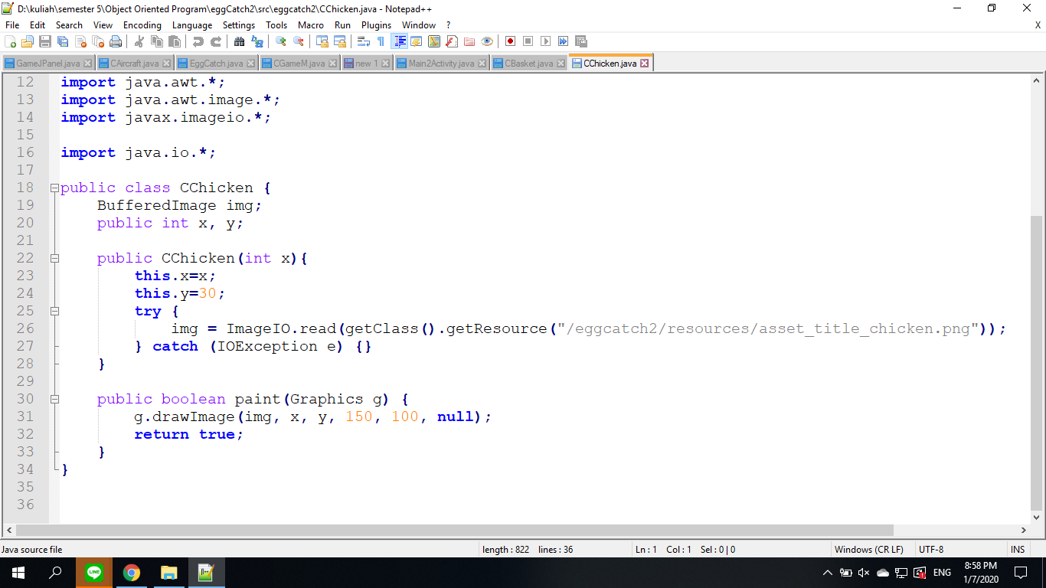
CChicken

Slide 12
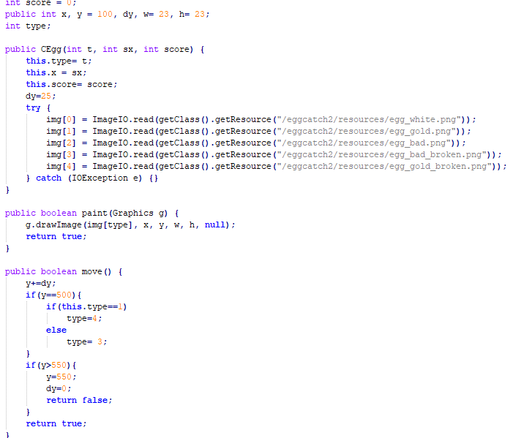
CEgg-1

Slide 13
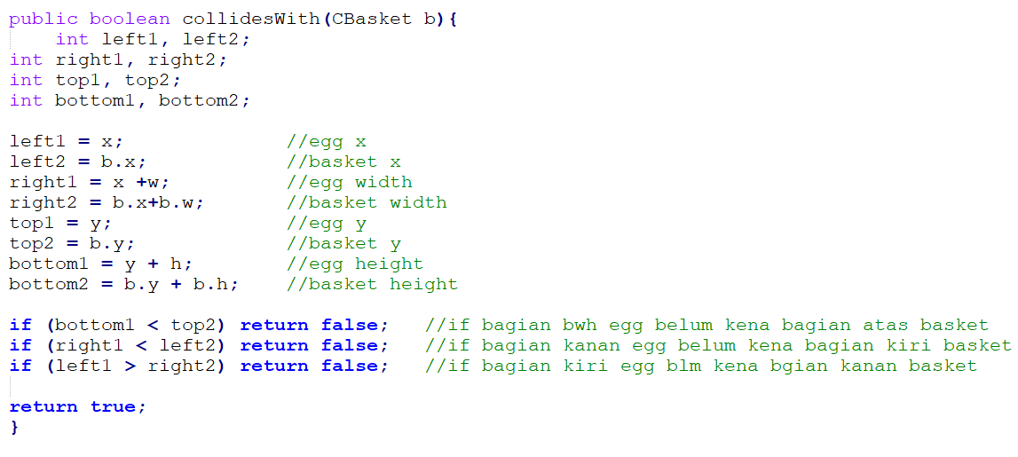
CEgg-2

Slide 14
遊戲流程

Slide 15
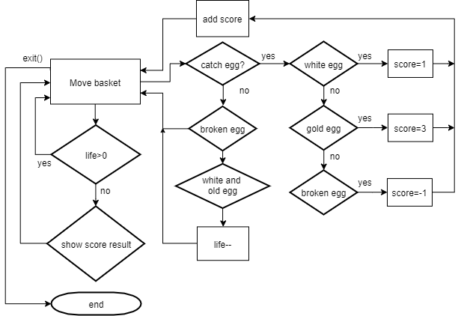

Slide 16
操作方法

Slide 17
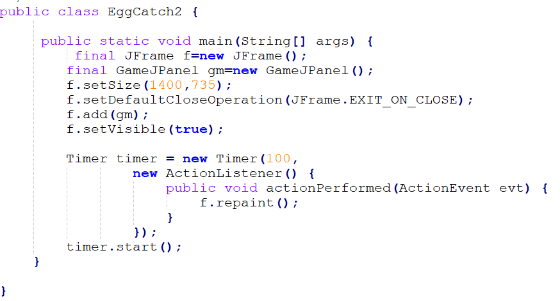
Main

Slide 18
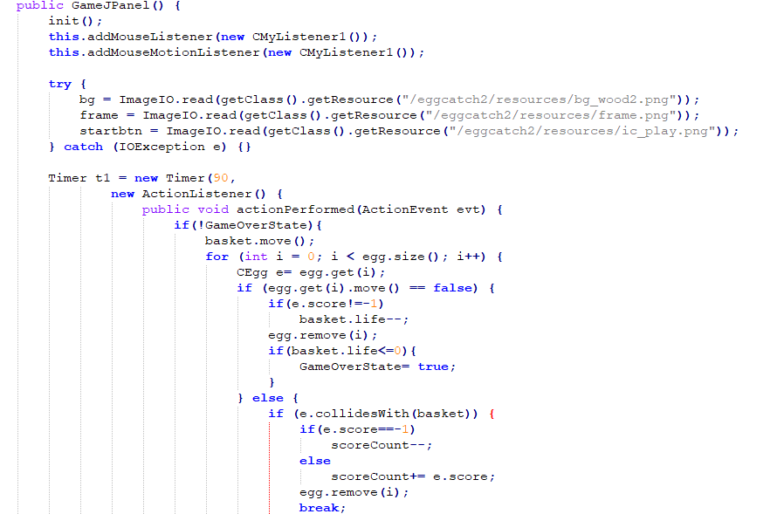
GameJPanel-1

Slide 19
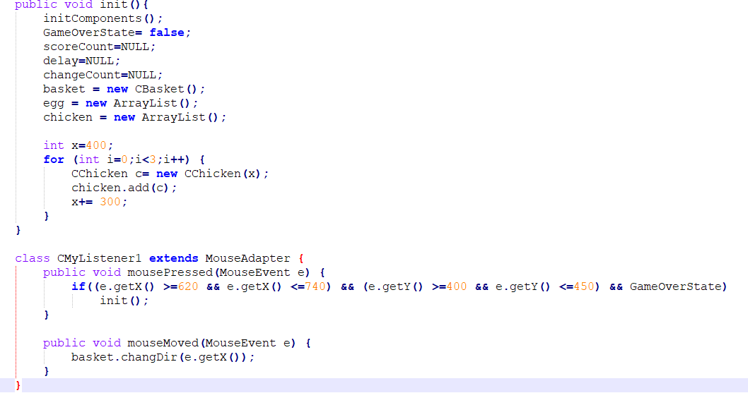
GameJPanel-2

Slide 20
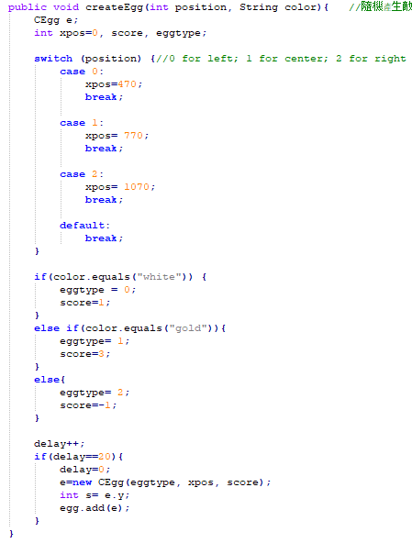
GameJPanel-3

Slide 21
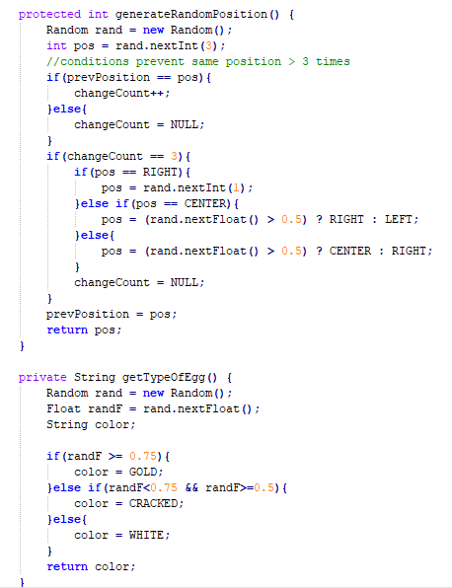
GameJPanel-4

Slide 22
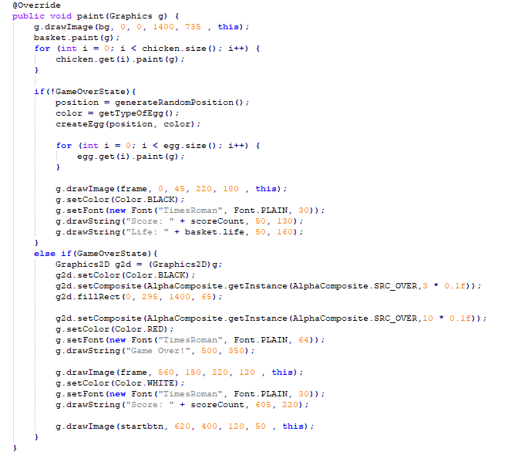
GameJPanel-5

Slide 23
畫面展示

Slide 24


Slide 25
設計心得

Slide 26
我們覺得這個期末報告雖然有點繁雜，過程中卻也相當的有趣，設計一個自己也喜歡的遊戲，完成之後就會很有成就感!
當初會選擇這個遊戲是因為這個遊戲對我們而言很熟悉，也是一個大家小時候常常玩的遊戲，希望大家喜歡我們的遊戲！

Slide 27

感謝聆聽

